Slide 1
TÉMANAP
VAJDASÁG

Slide 2
Vajdaság Autonóm Tartomány
A Vajdaság elnevezés a szerb Vojvodina szóból származik, amelyet először az 1848-49-es forradalom idején említettek. Mostanában a vajdasági magyarok közül néhányan szívesebben használják a „Délvidék” kifejezést a mai Vajdaság területére. A magyarországi használatban azonban a Délvidék elnevezés történelmi és politikai szempontból a mai Vajdaságnál tágabb földrajzi egységre, a volt Magyar Királyság egész déli részére, így Horvátország egyes területeire is vonatkozik. (1920 előtt pedig még a Bánságnak a mai Romániában fekvő keleti részét is beleértették.)
A Vajdaság, teljes nevén Vajdaság Autonóm Tartomány
Szerbia északi, Magyarországgal határos, részben magyarok által lakott területe, közigazgatásilag autonóm tartomány.

Slide 3
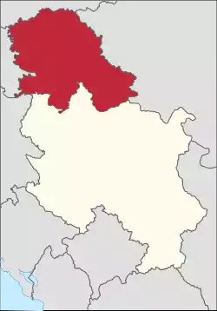
Földrajz

Slide 4
Földrajz
A Vajdaság 21 500 km² területű. Három nagy folyója, a Duna, a Tisza és a Száva három nagy földrajzi egységre osztja a tartományt:
Bácska (Bačka, földrajzilag Közép- és Dél-Bácska)
Bánság (Banat, földrajzilag Nyugat-Bánság)
Szerémség (Srem, földrajzilag Kelet-Szerémség)
Emellett délnyugaton egy kis rész, a Drina és a Száva közötti síkság Macsva (Mačva) régióhoz tartozik (földrajzilag Észak-Macsva).

Slide 5
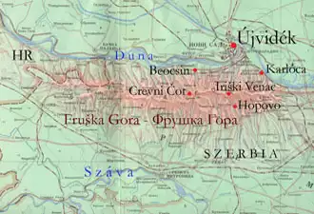
Földrajz
Bácska és Nyugat-Bánság a folyók által feltöltött homokos síkság, a magyar Alföldfolytatása. A Kárpát-medence nagy folyói erre folynak össze. Szerémségben a Tarcal-hegység (Fruška Gora) húzódik, amely keletre téríti a Dunát. A Bánságban található a tartomány legmagasabb pontja, a Kudrici-tető (641 m), amely a romániai Krassó-Szörényi-Érchegységhez kapcsolható Verseci-hegység csúcsa.
A terület éghajlata kontinentális.

Slide 6
Népesség
A 2011-es népszámlálás adatai szerint Vajdaság Autonóm Tartománynak
1 916 889 lakosa van,
de 2002-ben még
2 031 992 volt, vagyis 9 év alatt 5,7%-kal csökkent a népesség.

Slide 7
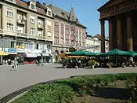
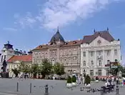
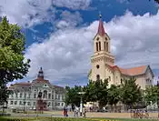
Legnagyobb települések

Slide 8
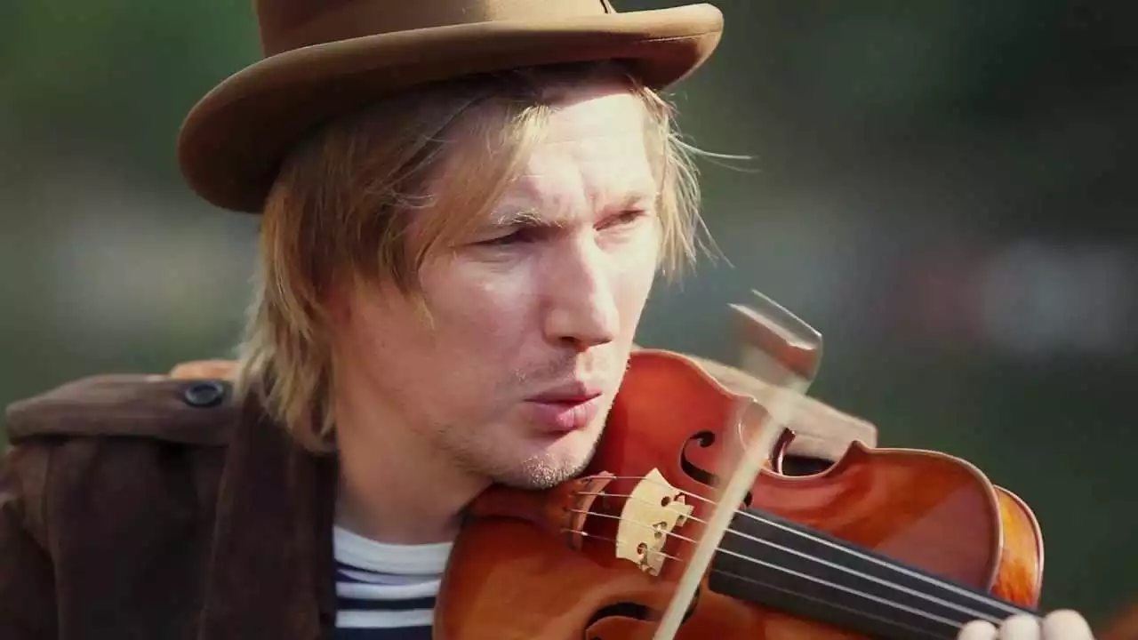
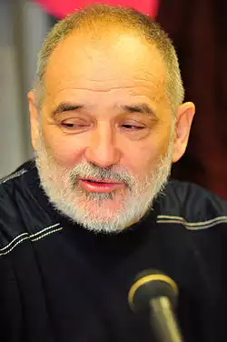
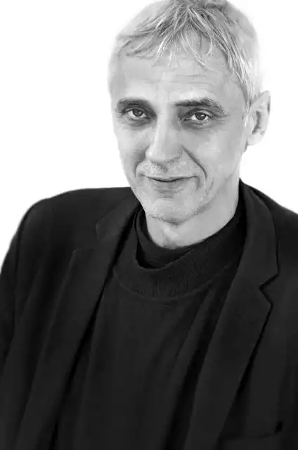
Művészet
Az egyik leghíresebb vajdasági popénekes az újvidéki Gyorgye Balasevics. Világhírű hegedűművész a kavillói (Rákóczifalu) származású Lajkó Félix.
Észak-bácskai (magyarkanizsai) származású a világhírű Nagy József táncos-koreográfus, Jelszínház nevű formációja orléans-i székhellyel működik, alkotóműhelyét pedig Magyarkanizsán hozta létre.
Vajdaságban született Danilo Kiš jugoszláv, és Kosztolányi Dezső magyar író is.
Média
Különböző nemzetek heti- és napilapjait szerkesztik Vajdaságban.
A magyarok legnépszerűbb újságai a Magyar Szó, a Hét Nap és a Családi Kör. További újságok a szerbDnevnik (Napi újság), a horvát Hrvatska riječ (Horvát szó), a szlovák Hlas Ľudu (A nép hangja), a román Libertatea (Szabadság), a ruszin Руске слово (Ruszin szó) és abunyevác Bunjevačke novine (Bunyevác újság).
Sok városban van helyi rádió vagy tévé.

Slide 9
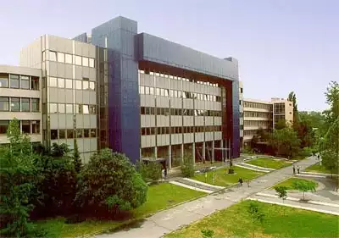
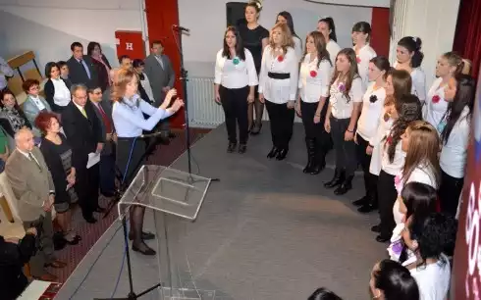
Oktatás
A tartomány egy egyetemmel rendelkezik: az Újvidéki Egyetemnek
14 kara van.
Főiskolák:
Műszaki Szakfőiskola (Újvidék)
Üzleti Szakfőiskola (Újvidék)
Óvóképző Szakfőiskola (Újvidék)
Szabadkai Műszaki Szakfőiskola
Szabadkai Óvóképző Szakfőiskola
Műszaki Szakfőiskola (Nagybecskerek)
Óvóképző Szakfőiskola (Nagykikinda)

Slide 10
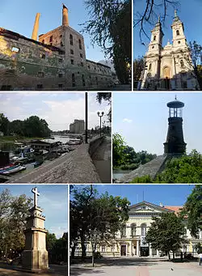
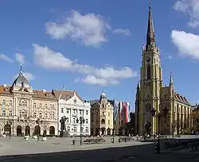
Gazdaság
A tartományban földrajzi adottságai miatt kiemelt jelentőségű a mezőgazdaság.
Ipari központok: Újvidék, Pancsova.

Slide 11
KÖSZÖNJÜK A FIGYELMET!

